Slide 1
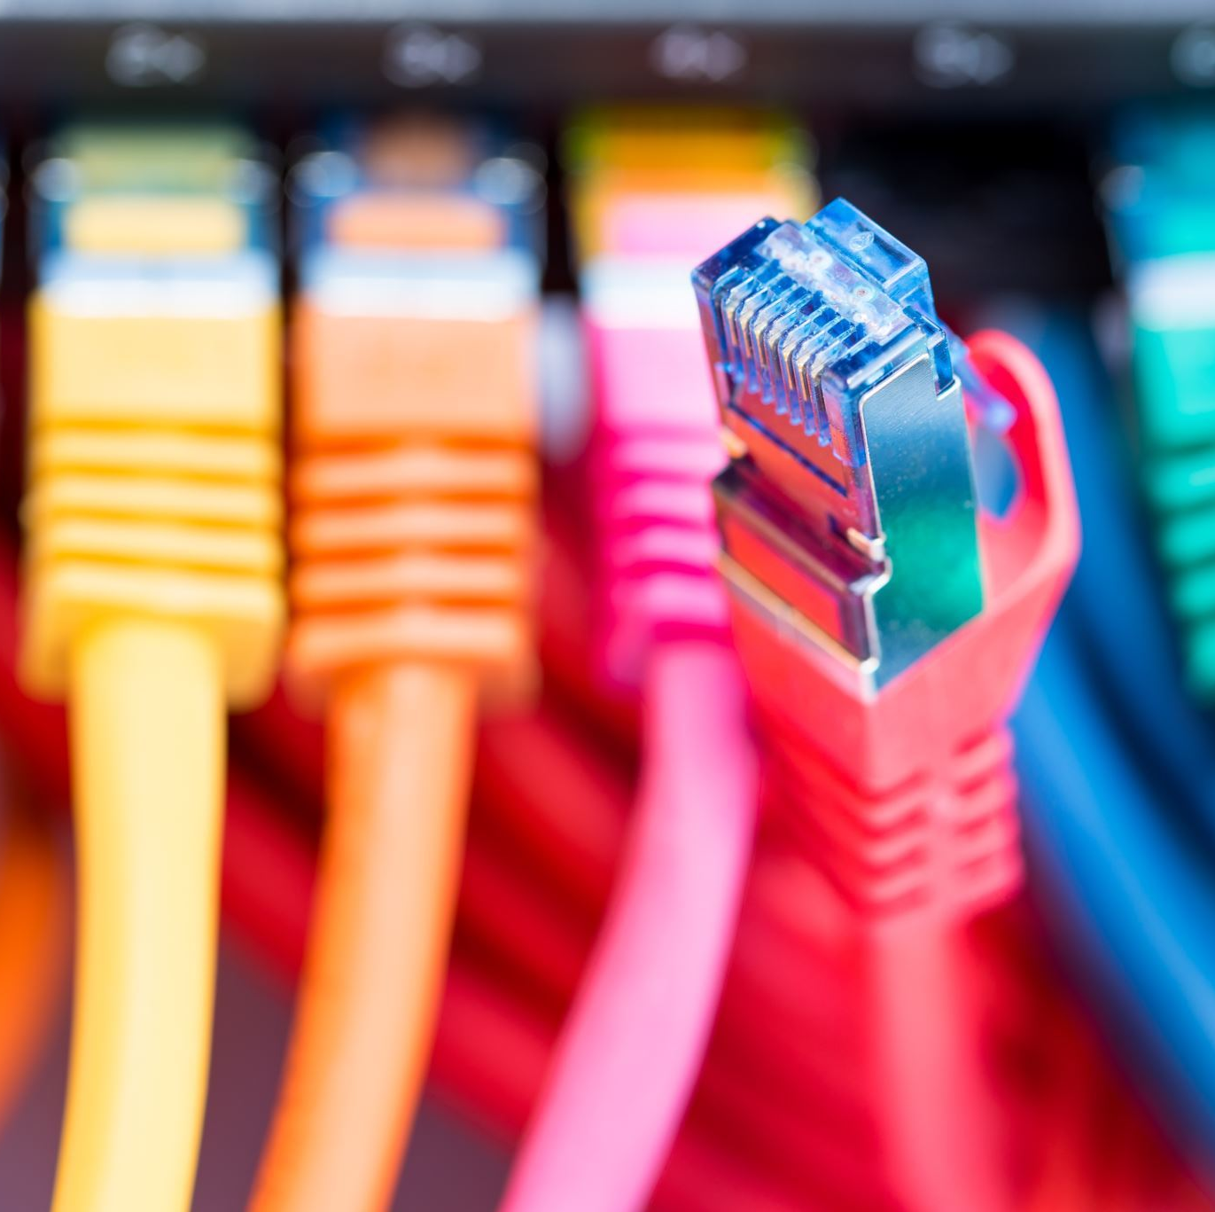
TEMA1 COMPONENTES
Hecho por : Hugo Domínguez Rojano, Jesús Rodriguez rivero, saúl reyes romero Y PABLO DE LA FLOR

Slide 2
Índice
Conectores dispositivos de almacenamiento
01
Conectores FAN
02
Botones de control
03

Slide 3
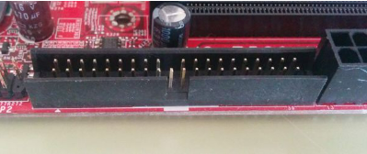
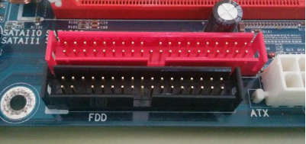
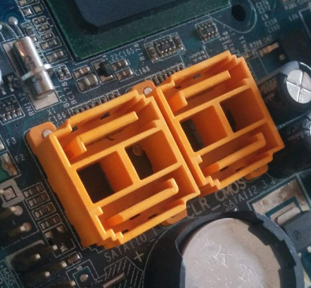
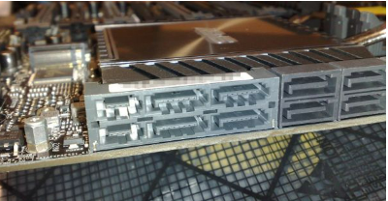
1.Conectores dispositivos de almacenamiento. (Interfaces)
IDE (o ATA paralelo).
Conector FDD.
Conector SATA.
Conector SATA (Express).

Slide 4
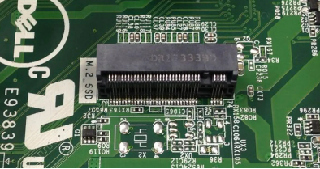
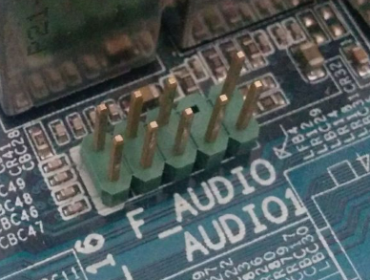
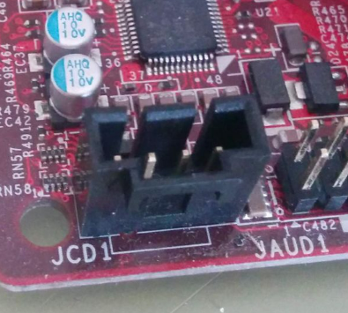
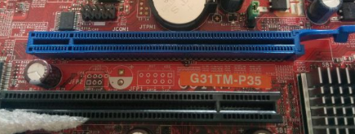
Conector M.2
Conector audio interno
Conector CD_IN
Conector tarjeta de expansión.

Slide 5
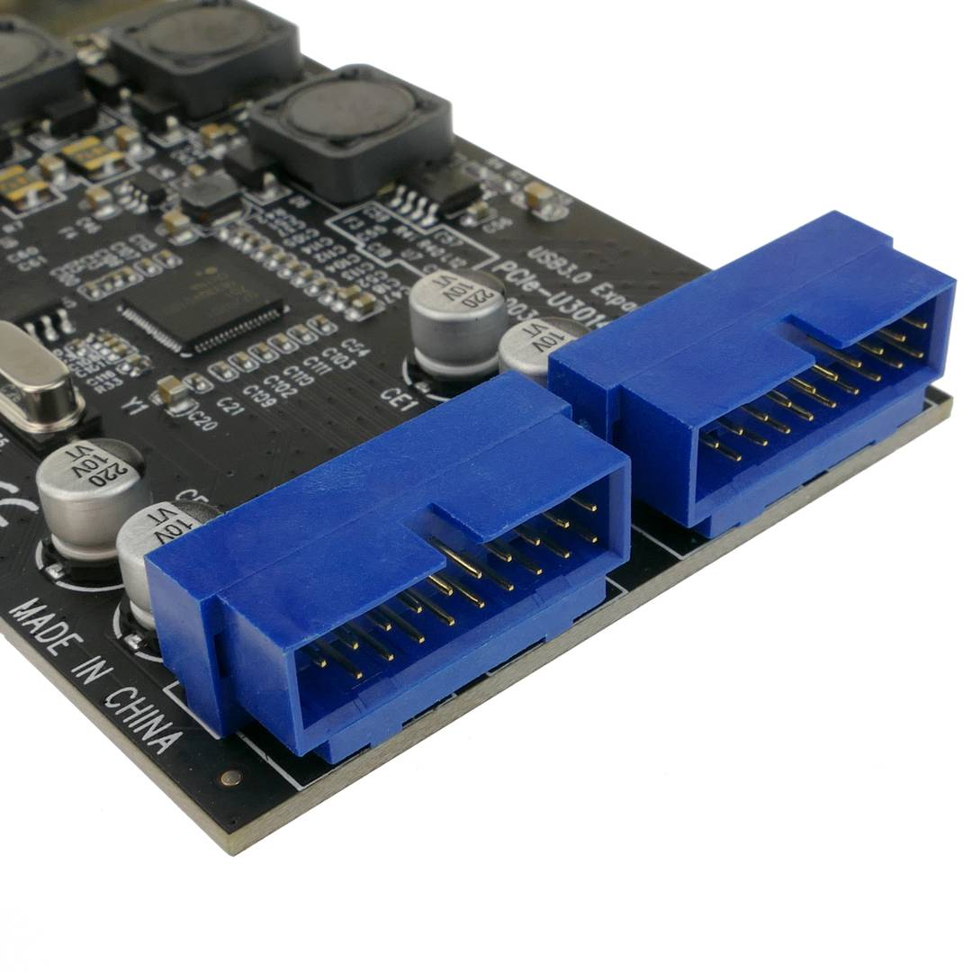
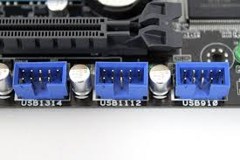
Conector USB interno
Conector USB interno 2.0 o inferior:
Conector USB interno 3.0 o superior:

Slide 6
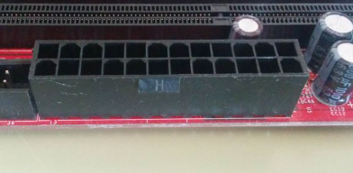
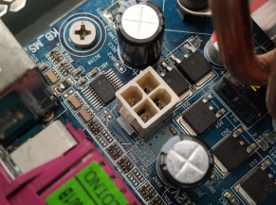
1.1 Conectores de energía
Conector ATX
Conector ATX 12 V.

Slide 7
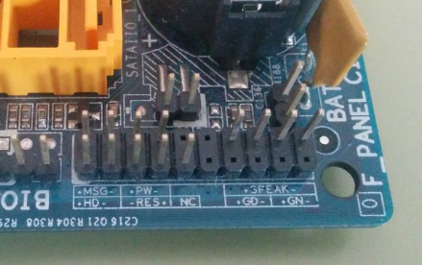
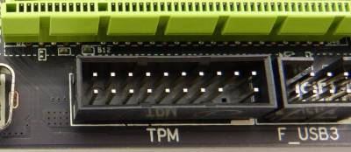
1.3 Otros conectores
Conector panel frontal
Conector TPM

Slide 8
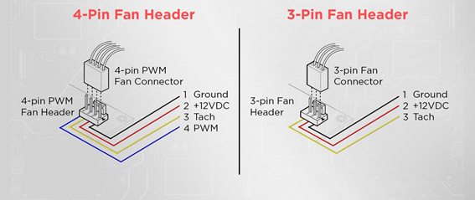
2. Conectores fan
Estos conectores permiten conectar y controlar ventiladores de enfriamiento en dispositivos electrónicos, especialmente en ordenadores.
Su función principal es dar energía y algunos hasta son capaces de regular la velocidad.
Los conectadores más comunes son de 3 y 4 pines.
3 pines: Estos permiten ajustar la velocidad del ventilador mediante el voltaje.
4 pines: Estos incluyen una señal PWM (Modulación de Ancho de Pulso) que permiten un ajuste más preciso de la velocidad

Slide 9
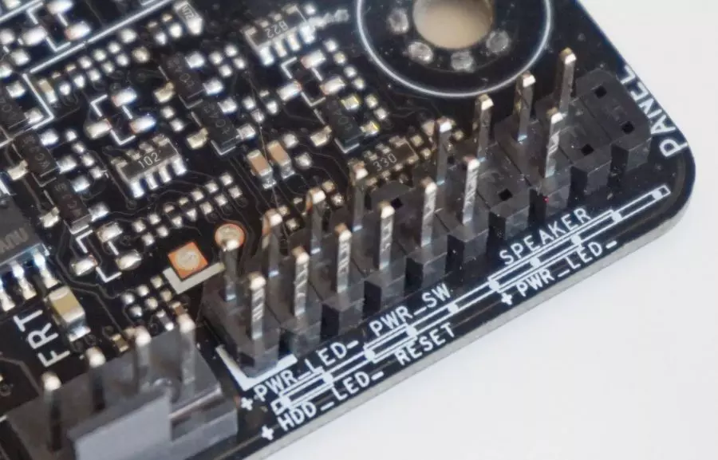
3. Botones de control
H.D.D LED
P LED o POWER LED
RESET SW
POWER SW

